Slide 1
Prosím vás, kde je…?
ČKZK1 - 2. LEKCE
nová slova (část 2)
Zuzana Lehoučková (ÚJOP – Albertov)

Slide 2
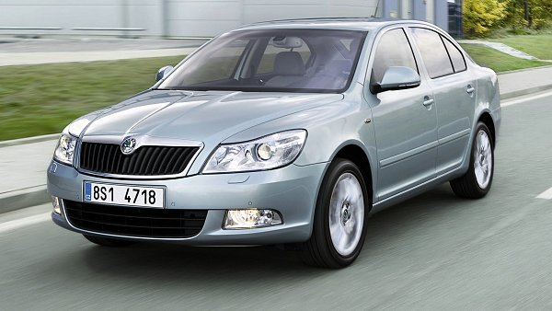
auto
Musíte jet autem.

Slide 3
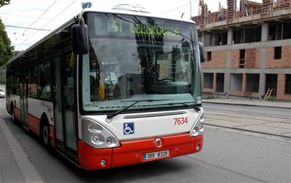
autobus
Musíte jet autobusem.

Slide 4
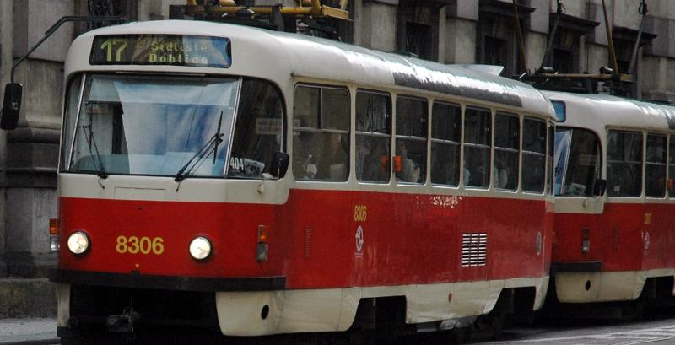
tramvaj
Musíte jet tramvají.

Slide 5
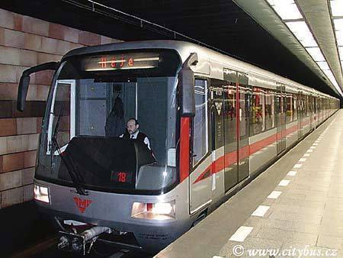
metro
Musíte jet metrem.

Slide 6
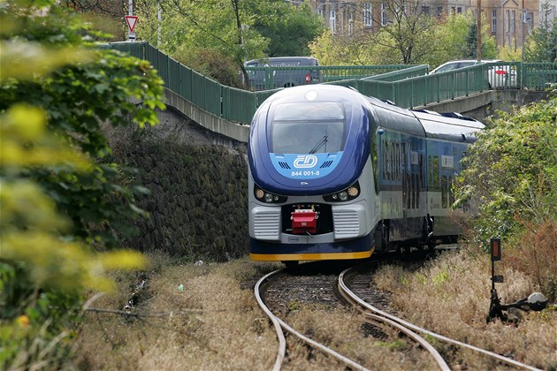
vlak
Musíte jet vlakem.

Slide 7
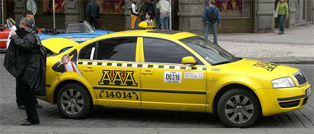
taxík
Musíte jet taxíkem.

Slide 8
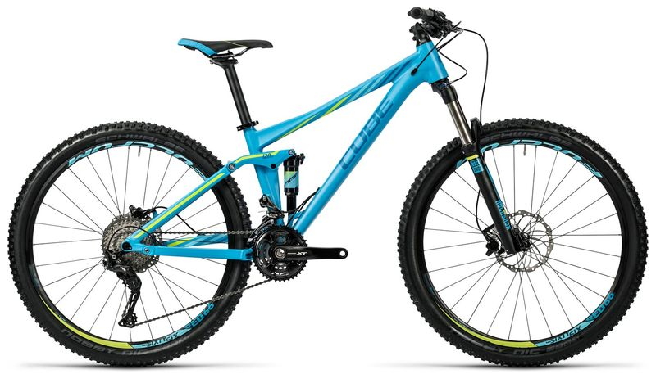
kolo
Musíte jet na kole.

Slide 9
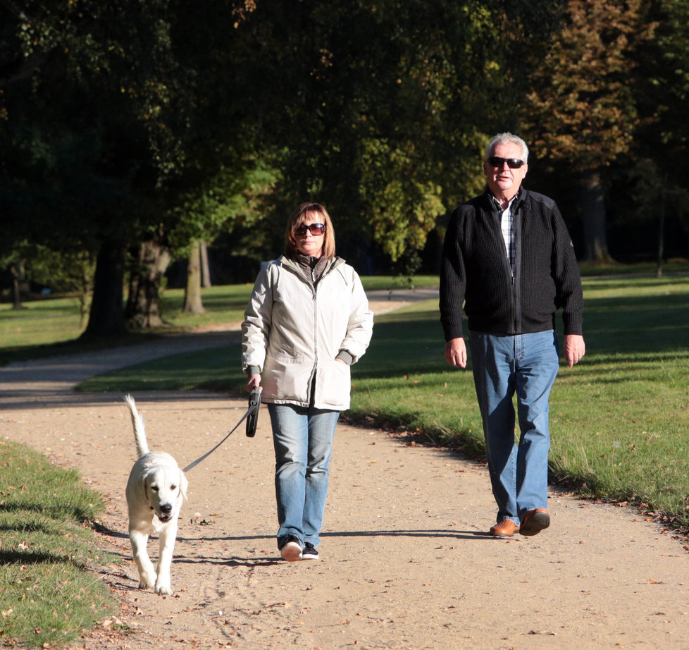
pěšky
Musíte jít pěšky.

Slide 10
rovně
Musíte jít / jet rovně.

Slide 11
doprava
Musíte jít / jet doprava.

Slide 12
doleva
Musíte jít / jet doleva.

Slide 13
zpátky
Musíte jít / jet zpátky.

Slide 14
nahoru
Musíte jít / jet nahoru.

Slide 15
dolů
Musíte jít / jet dolů.

Slide 16
nejdřív – pak - nakonec
Musíte jít nejdřív zpátky, pak doprava a nakonec rovně.
Musíte jít nejdřív nahoru, pak doleva a nakonec dolů.

Slide 17
nejdřív – pak - nakonec
Musíte jít nejdřív doprava, pak doleva a nakonec nahoru.
Musíte jít nejdřív zpátky, pak dolů a nakonec rovně.

